Slide 1
香港电影赏析
香港警匪电影

Slide 2
CONTENTS
目 录
1
香港警匪片概括
2
香港警匪电影的拍摄特色
3
香港警匪电影导演介绍

Slide 3
01
香港警匪片概括

Slide 4
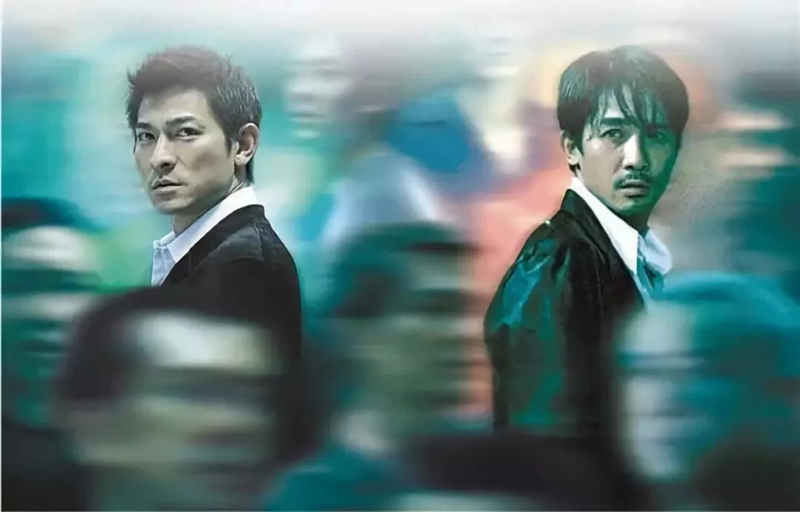
香港警匪片的概括
警匪片又名犯罪片，主要遵从的事件主轴为警察与罪犯进行殊死搏斗，主要角色必然有警探和罪犯，警匪片的中心在于通过警探抓捕罪犯并阻止犯罪行为来实现剧情主线，警探在其中是主角，充斥了动作片的元素，并在故事主线中穿插暴力内容。

Slide 5
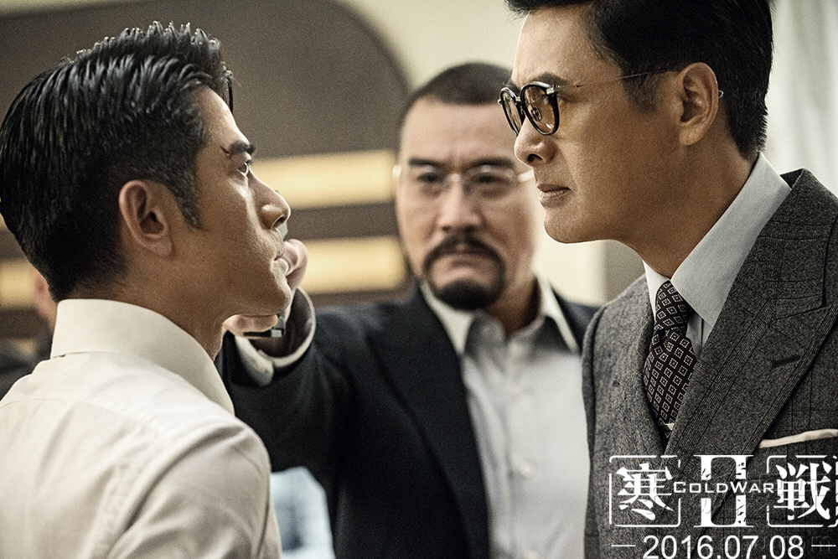
香港警匪片的概括
警匪片通常通过反恐案件侦破、刑事案件侦破和打击黑社会犯罪展开剧情,贯穿于整个剧情的警察和匪徒之间的斗智斗勇和动作场面都是吸引观众去观看。

Slide 6
02
香港警匪片拍摄特色

Slide 7
香港警匪片拍摄特色
香港警匪片注重描述实感，刻画内心，体现人间的“义”字，到了八十年代，这种实感可以说几乎以假乱真，电影中的警察和匪帮，已不是活在正邪对立的世界这么简单，更加结集了对生活有深刻体验，对整个社会的认识。“邪不胜正’是包括警匪片在内的经典通俗剧公式，但套到身份特殊的警匪片上未必适用。

Slide 8
香港警匪片拍摄特色
在很多警匪片中警察未必代表正义一方，匪类也不乏有情有义之徒，只要用情得当，通俗警匪片的经典结局可以是《龙虎风云》中卧底周润发临死前向匪徒李修贤道歉;也可以是《喋血双雄》中的警察李修贤最终认同杀手周润发坚持的江湖道义，为了给他报仇将已自首的成奎安击毙，将香港警匪片的传统发挥到极致。记得看到这两部电影时总会被警匪之间那种人间真情所感动。

Slide 9
香港警匪片拍摄特色
香港警匪片中总是以塑造某位英雄为特色，还警匪片中对女警的描述偏少。卧底的特色让我体会的社会处世的艰辛，也体会到他们做人时的心理矛盾及面对死亡的坦然和勇敢;对“义”的描述让我体会到武侠片的豪情以及人物超越警匪层次的真挚感情;喜剧风格的警匪片让我感觉到警察是美好的职业,他们并不是一层不变的。

Slide 10
03
香港警匪片导演介绍

Slide 11
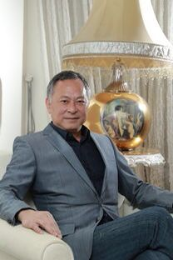
香港警匪片导演介绍
1.杜琪峰
杜琪峰（1955年4月22日-），出生于中国香港，导演、监制、编剧。 他曾获得第19届香港电影金像奖最佳导演奖、第37届台湾电影金马奖最佳导演奖等，后成为“2017年奥斯卡”新成员，以残酷冷冽的黑帮片、重情重义的警匪片等类型电影，树立了独树一帜的电影风格，代表作品《毒战》《枪火》等。

Slide 12
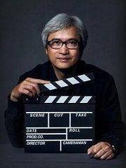
香港警匪片导演介绍
2.陈木胜
陈木胜，1961年10月7日出生于香港，导演、编剧。2003年，因拍摄警匪动作片《双雄》，获得第23届香港电影金像奖最佳导演提名；2004年，因执导动作电影《新警察故事》而获得第24届香港电影金像奖最佳导演提名；2008年，编导、监制了警匪动作电影《保持通话》，凭此片获得第28届香港电影金像奖最佳导演提名；2013年，执导动作电影《扫毒》，凭该片获得第33届香港电影金像奖最佳影片、最佳导演等8项提名。

Slide 13
感谢聆听

